Slide 1
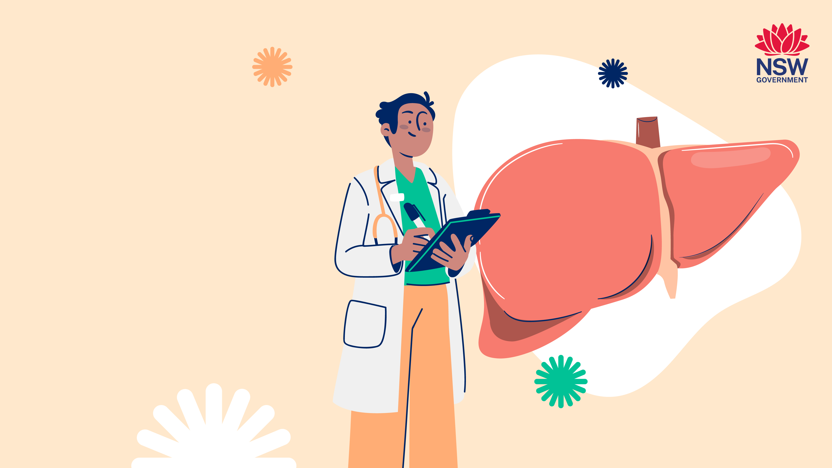
認識肝臟健康

Slide 2

今天我們將
討論…
肝臟為什麼是您身體中重要的一部份
您需要知道的肝病知識
誰可能會患上肝病和常見的病徵
檢測您肝臟的健康
如何保持肝臟健康
尋找協助與支援

Slide 3

關於您肝臟的事實
肝臟：
在身體右側
肝臟是一個大型器官，有超過 500 種功能，包括：
分解食物
清潔您的血液
對抗感染
幫助您製造能量
幫助消化
當損傷不嚴重時，能夠自我修復和再生

Slide 4

健康的肝臟會
做什麼？
製造並儲存糖和脂肪為您的身體提供能量
處理您進食的食物、飲品和服用的藥物
協助清除血液中對身體有害的毒素
對抗感染並協助消化食物
當損傷不嚴重時，能夠自我修復和再生

Slide 5

什麼是肝病？
肝病損害肝臟，並使其無法正常運作:
許多狀況會影響肝臟，包括：
病毒性肝炎
脂肪肝
酒精性肝病
遺傳狀況
肝癌
大多數患有肝病的人不會感覺不適或有症狀。
肝病可導致肝衰竭和肝癌！

Slide 6
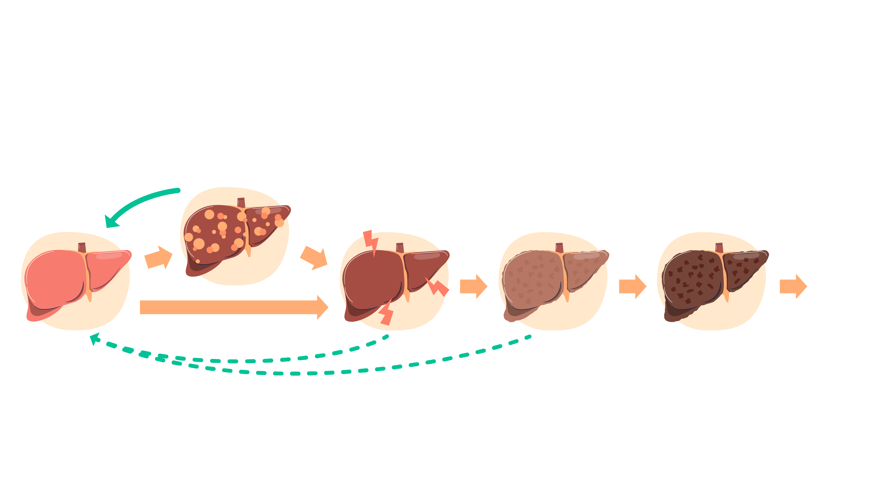
肝病的階段
脂肪肝
健康肝臟
肝炎（發炎）
纖維化（疤痕）
肝硬化
肝功能衰竭
肝癌

Slide 7

誰有罹患肝病
的風險？
肝病可以影響任何人，但下列人士會有肝臟損傷風險：
有脂肪肝
喝太多酒
有乙型或丙型肝炎
有影響免疫系統的問題
出生時即患有肝病

Slide 8

什麼是病毒性肝炎？
肝炎的意思是肝臟發炎。
在澳洲，導致肝炎的最常見病毒為：甲型肝炎病毒、乙型肝炎病毒和丙型肝炎病毒。
 | 如何傳染? | 會變成慢性（長期）病嗎？ | 有治療方法嗎？ | 可以治癒嗎？ | 有沒有疫苗？
甲型肝炎 | 污染的食物和水 | 不會 | 沒有特定方法 | 免疫系統 | 有
乙型肝炎 | 母親傳染嬰兒、 血液接觸、 性行為接觸 | 會 | 有 | 不可以 | 有
丙型肝炎 | 血液接觸 | 會 | 有 | 可以 | 沒有

Slide 9

肝病的常見症狀是什麼？
症狀包括：
感覺不適
食慾不振或體重減輕
眼睛或皮膚發黃（黃疸）
胃部和腳踝腫脹
通常在肝臟嚴重受損之前都不會出現症狀

Slide 10

檢測肝病
若您對肝臟健康感到擔憂或有任何問題，請諮詢您的醫生或家庭醫生。
驗血-
檢查您的肝功能
掃描-
超聲波、電腦斷層掃描（CT）或磁力共振（MRI），查看肝臟是否有發炎、腫脹或出現疤痕
肝臟切片檢查-
取出一小塊肝臟組織樣本，以了解肝臟的運作情況

Slide 11

乙型與丙型肝炎檢測
乙型與丙型肝炎有不同類型的血液檢測。這些檢測簡單且保密。
乙型肝炎檢測結果會告訴您是否：
丙型肝炎檢測結果會告訴您是否：
有慢性（長期）乙型肝炎感染，需要護理及接受治療
已產生對乙型肝炎的免疫力，並且不會再次感染
沒有抵抗乙型肝炎的保護，需要接種乙型肝炎疫苗
曾經感染丙型肝炎，但現在沒有
您目前有丙型肝炎，但可以治癒

Slide 12

治療肝病
治療可以是一個選項————您的醫生會根據情況建議是否需要治療。
透過藥物治療（由您的家庭醫生提供）、飲食和運動，以及維持健康生活方式。
一旦肝臟嚴重受損（肝硬化），便無法逆轉。

Slide 13
治療乙型與丙型肝炎
乙型肝炎
丙型肝炎
慢性乙型肝炎————定期（每 6 至 12 個月）看醫生，以檢查肝臟健康。
治療可以減緩肝臟損傷，並降低罹患肝癌的風險。
您的醫生會建議您是否需要服用藥物。
丙型肝炎使用稱為直接作用抗病毒藥物（DAAs）的藥物作治療。 這些藥物為藥丸或藥片，具有以下特點：
將病毒從身體中清除
副作用少或沒有副作用
降低肝臟受損與罹患肝癌的風險
治癒95%的丙型肝炎患者。

Slide 14

如何保護自己免於感染乙型與丙型肝炎？
乙型肝炎————接種疫苗
丙型肝炎:
不要共用如牙刷或鬚刨等個人物品
只到持牌專業人士處接受紋身或身體穿孔服務，並確保使用消毒過（清潔）的設備
只接受持牌專業人員執行的醫療與牙科程序
進行性行為時使用安全套與潤滑劑
在海外接受醫療或牙科程序時多加小心
清理血液時要戴手套
絕對不可共用注射毒品的設備。

Slide 15
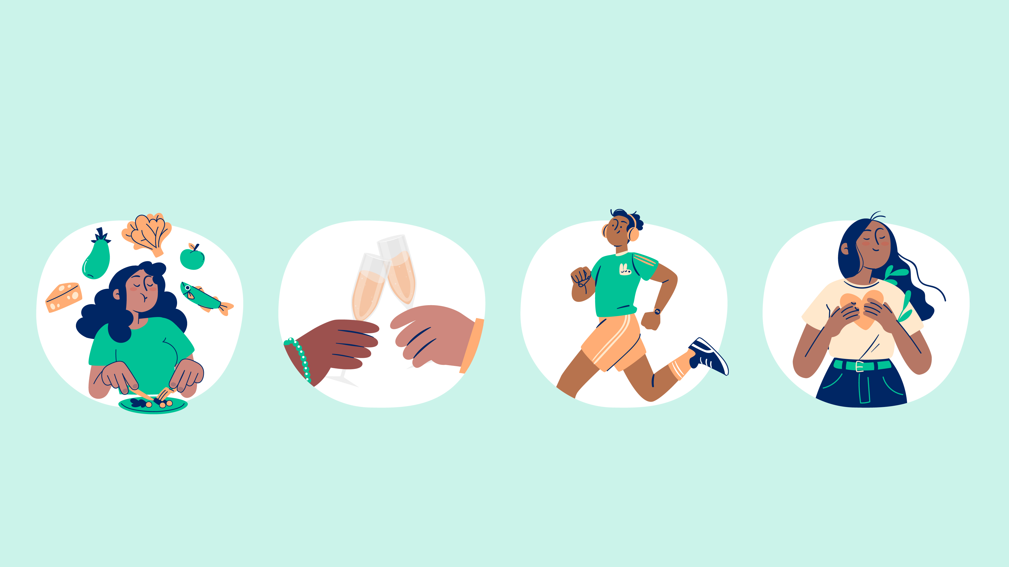
照顧您的肝臟
照顧肝臟有四個主要的生活方式
健康飲食
減少或停止飲酒
運動
照顧自己

Slide 16

何處可以尋求協助？
查找全科醫生（GP）
General Practitioner (GP) - 全科醫生（GP）
www.healthdirect.gov.au/australian-health-services
Sexual health clinics - 性健康診所 - 1800 451 624
www.health.nsw.gov.au/sexualhealth
Multicultural HIV and Hepatitis Service - 多元文化愛滋病与丙型肝炎服务（MHAHS) www.mhahs.org.au

Slide 17
在何處以您的語言取得協助？
若需要用您的語言與醫生或醫療服務提供者溝通：
致電翻譯與傳譯服務 (TIS )： 13 14 50
這項服務免費且保密
向接待員要求安排免費傳譯員
17

Slide 18

今天我們學到了什麼？
對或錯?
您的肝臟會處理您進食和飲用的大部份東西，甚至包括接觸到皮膚的化學品。
當您開始感覺不適時，便知道自己患上肝病。
若不治療，乙型肝炎會導致肝病。
關於肝臟健康，最重要是要多做運動。

Slide 19

您該謹記的重點
健康飲食並定期運動
維持健康體重
避免或減少飲酒
在您的家庭醫生處檢查肝臟健康狀況
接受乙型和丙型肝炎檢測（乙型肝炎可接種疫苗）

Slide 20

問題?

Slide 21
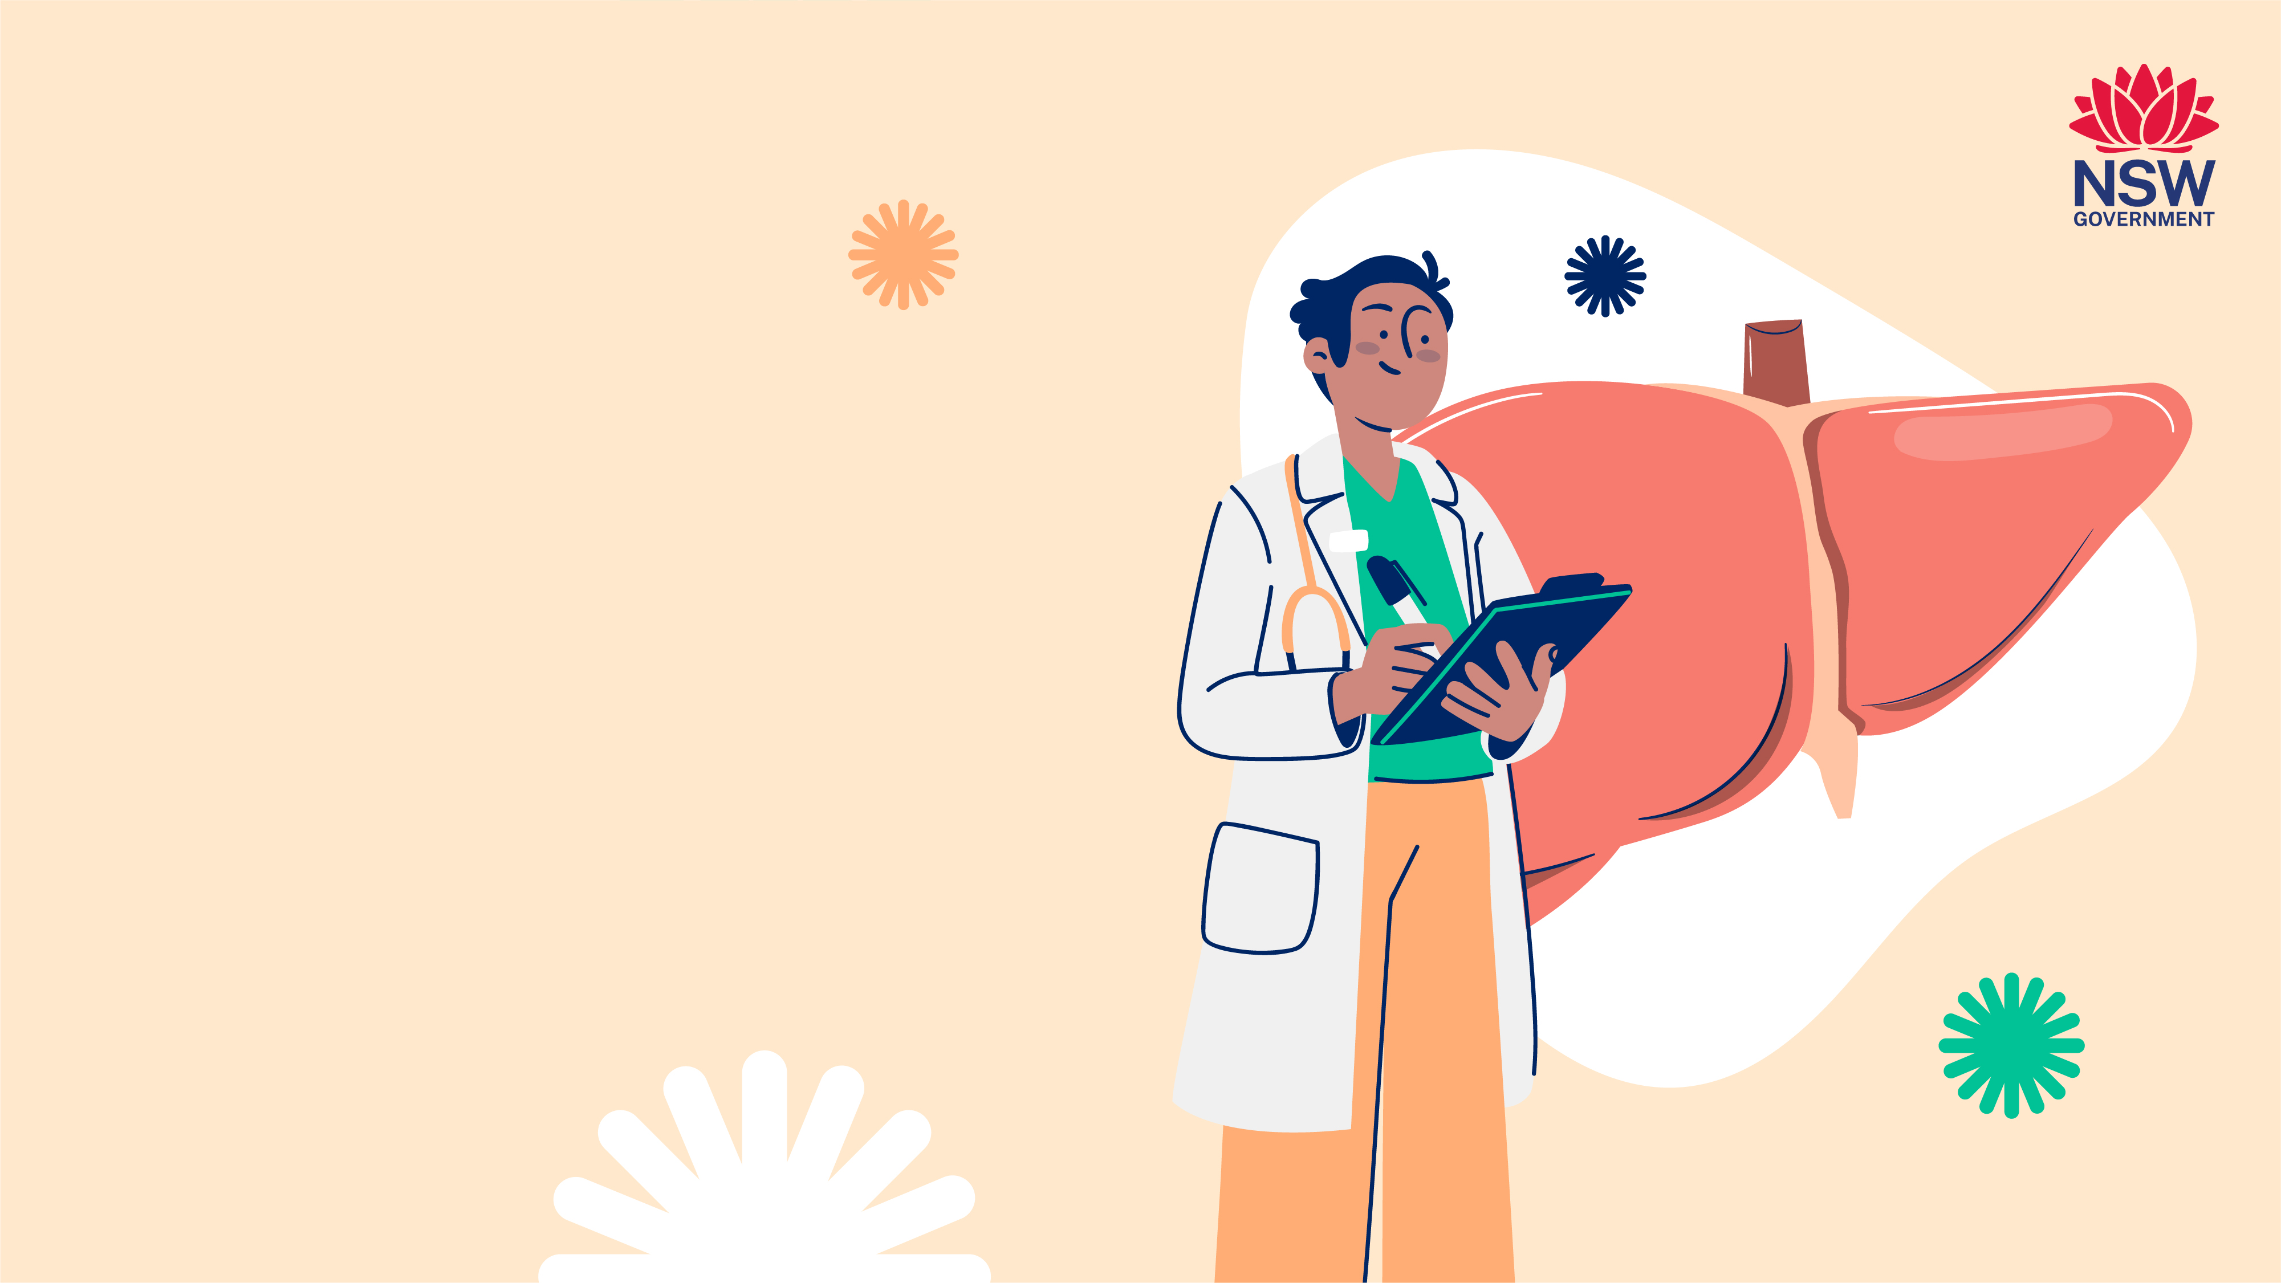
August 2025
製作單位：
新南威爾士州多元文化愛滋病病毒與肝炎服務 (NSW Multicultural HIV and Hepatitis Service)
(MHAHS) mhahs.org.au

